Slide 1
SQLite
Contact Content Provider

Slide 2





Схема взаимодействия приложений
ANDROID
Android-приложение А
Android-приложение B
Manifest
authority
provider
resolver
Activity
query
Activity
getType
insert
update
resolver
delete
Content provider
DBHelper
Database

Slide 3
Content Provider
Content Provider – механизм, позволяющий обеспечить доступ нескольких приложений к общим данным

Slide 4
Content Provider
Создать Content Provider и реализовать необходимые методы:
  query() – возврат данных
  insert() – вставка новых данных
  delete() – удаление данных
  update() – обновление данных
  getType() – возврат возможных типов данных
Объявить Content Provider в манифесте
  <provider …/>
  <android:permission …/>
Реализовать функциональность в клиентском приложении
  ContentResolver

Slide 5
Класс контракта
AUTHORITY
PATH
URI
MIME – типы
Проекция (projection) – набор столбцов для SELECT
Порядок сортировки
Имена столбцов

Slide 6
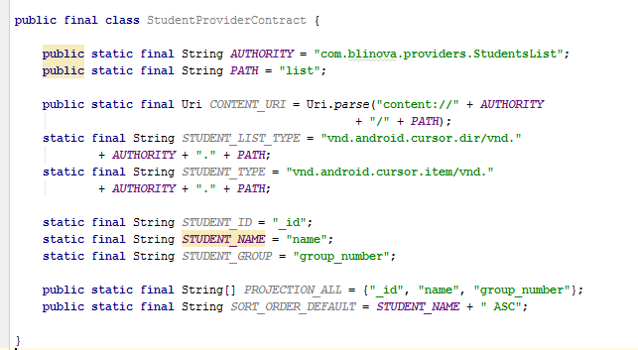
Класс контракта

Slide 7
Contact Content Provider
Пакет android.provider
Contacts
Как хранить контакты?

Slide 8
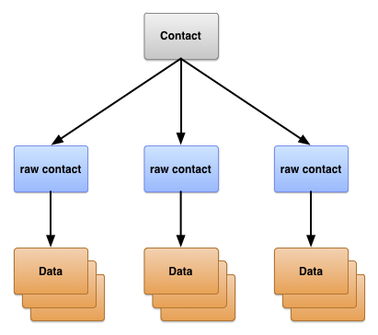
Contact Content Provider

Slide 9
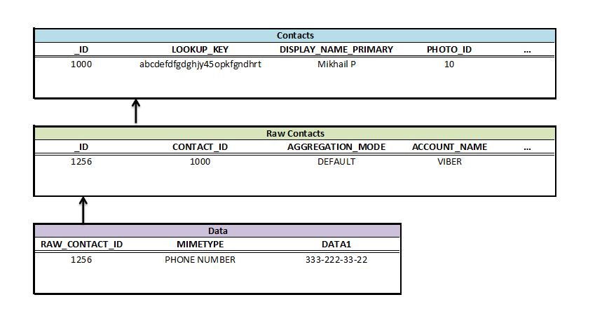
Contact Content Provider

Slide 10
Contact Content Provider
ContactsContract.Contacts – агрегированные данные о контакте
ContactsContract.RawContacts – записи о контакте, аккаунт, тип и пр.
ContactsContract.Data – данные контакта: адреса электронной почты, номера телефонов и др.

Slide 11
ContactsContract.Contacts
long | _ID
String | LOOKUP_KEY
long | NAME_RAW_CONTACT_ID
String | DISPLAY_NAME_PRIMARY
long | PHOTO_ID
int | IN_VISIBLE_GROUP
int | HAS_PHONE_NUMBER
String | CUSTOM_RINGTONE

Slide 12
ContactsContract.RawContacts
long | _ID
long | CONTACT_ID
int | AGGREGATION_MODE
int | DELETED
String | ACCOUNT_NAME
String | ACCOUNT_TYPE
String | DATA_SET

Slide 13
AGGREGATION_MODE
AGGREGATION_MODE_DEFAULT – значение по умолчанию, агрегация контактов ведется
AGGREGATION_MODE_DISABLED – агрегация контактов не допускается
AGGREGATION_MODE_SUSPENDED – агрегация контактов прекращена, однако если ранее агрегировался, то продолжает

Slide 14
ContactsContract.Data
long | _ID
String | MIMETYPE StructuredName.CONTENT_ITEM_TYPE Phone.CONTENT_ITEM_TYPE Email.CONTENT_ITEM_TYPE Photo.CONTENT_ITEM_TYPE Organization.CONTENT_ITEM_TYPE Im.CONTENT_ITEM_TYPE Nickname.CONTENT_ITEM_TYPE Note.CONTENT_ITEM_TYPE StructuredPostal.CONTENT_ITEM_TYPE GroupMembership.CONTENT_ITEM_TYPE Website.CONTENT_ITEM_TYPE Event.CONTENT_ITEM_TYPE Relation.CONTENT_ITEM_TYPE SipAddress.CONTENT_ITEM_TYPE
long | RAW_CONTACT_ID
Any type | DATA1 – DATA15

Slide 15
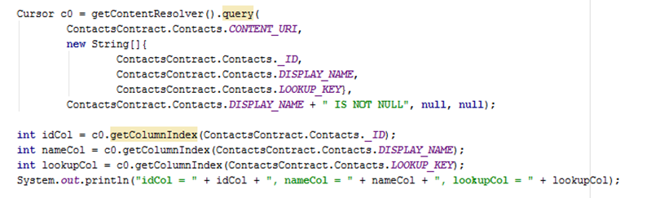
ContactsContract.Contacts

Slide 16
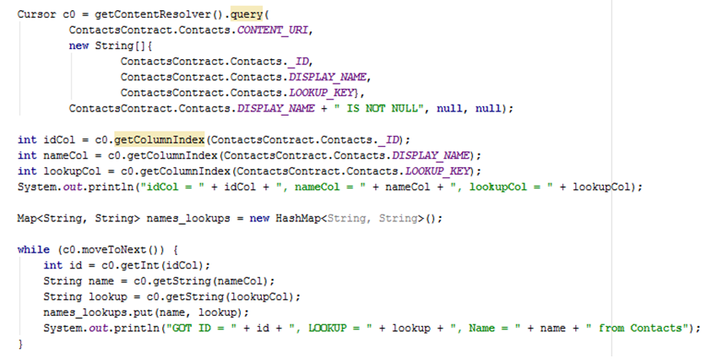
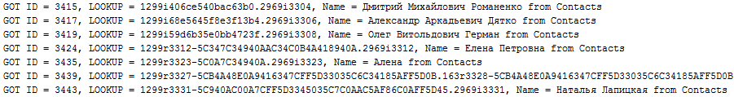
ContactsContract.Contacts

Slide 17
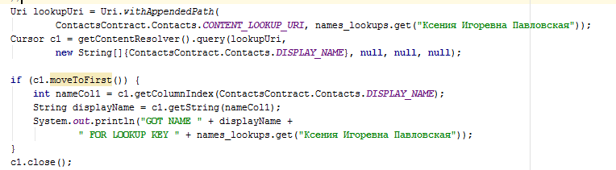
ContactsContract.Contacts

Slide 18
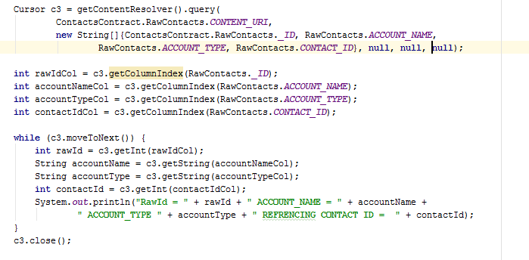
ContactsContract.RawContacts

Slide 19
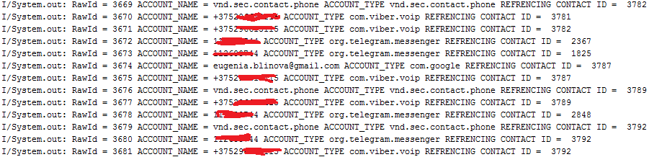
ContactsContract.RawContacts

Slide 20
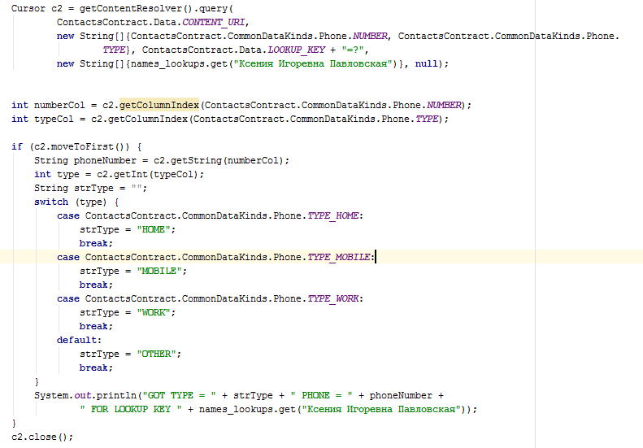
ContactsContract.CommonDataKinds

Slide 21
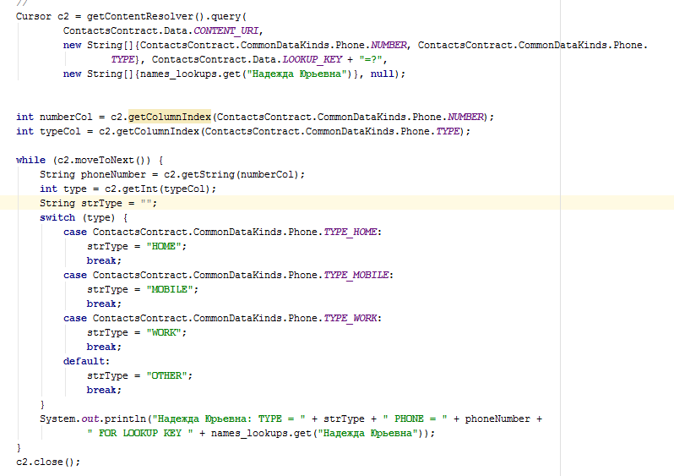
ContactsContract.CommonDataKinds

Slide 22
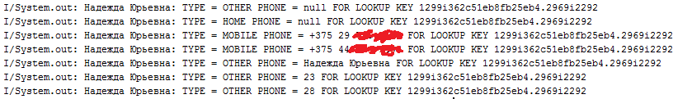
ContactsContract.CommonDataKinds

Slide 23
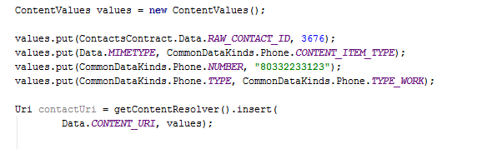
INSERT

Slide 24
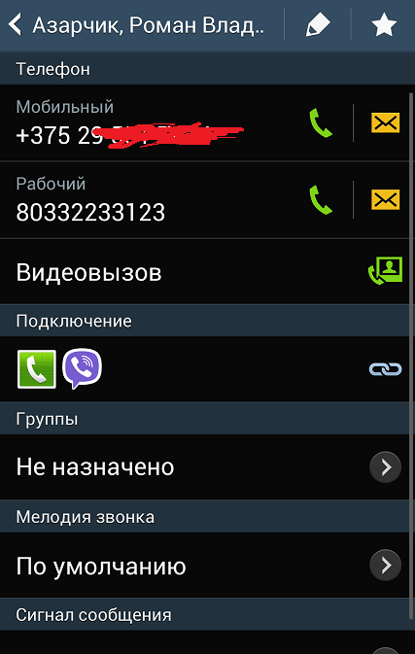
INSERT

Slide 25
BATCH INSERT
public class ContentProviderOperation
Методы:
  newDelete(Uri uri)
  newInsert(Uri uri)
  newUpdate(Uri uri)
build()
getContentResolver().applyBatch (String authority, ArrayList<ContentProviderOperation> operations)

Slide 26
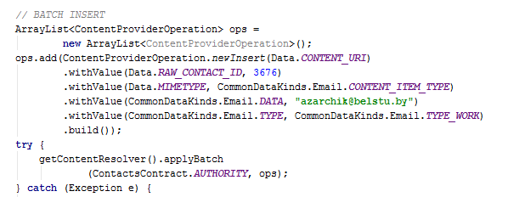
BATCH INSERT

Slide 27
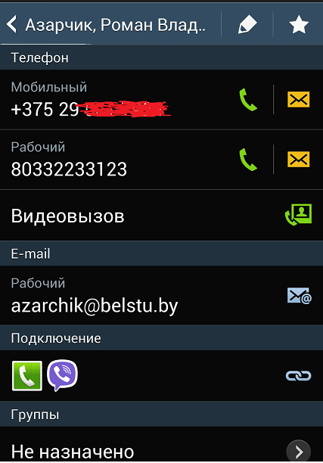
INSERT

Slide 28
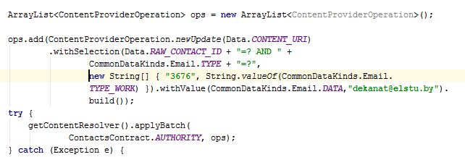
UPDATE

Slide 29
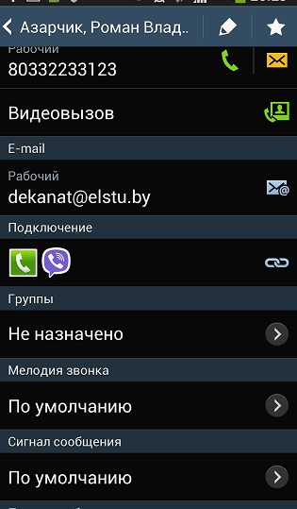
UPDATE

Slide 30
Разрешения

Slide 31
Shared Preferences

Slide 32
Shared Preferences
Shared Preferences – хранение пар ключ-значение

Slide 33
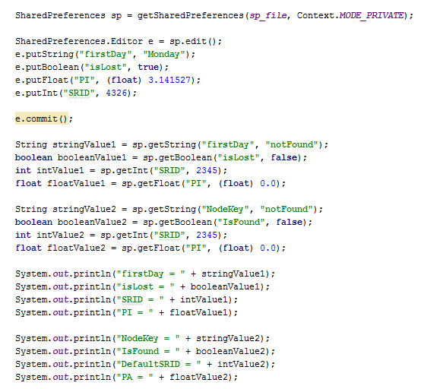
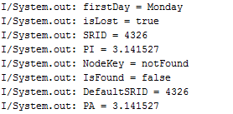
Shared Preferences

Slide 34
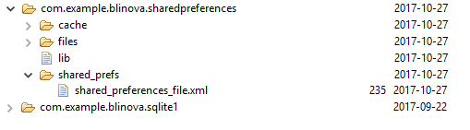
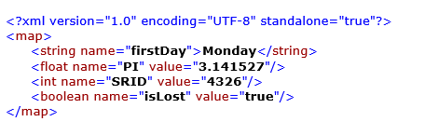
Shared Preferences – файл .xml

Slide 35
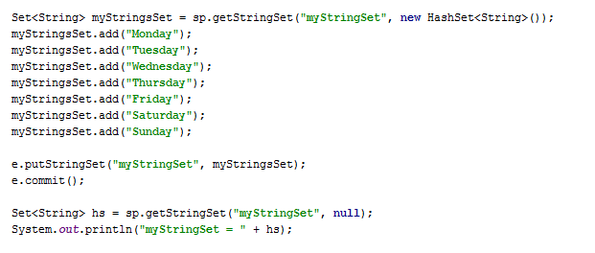
Shared Preferences - StringSet

Slide 36
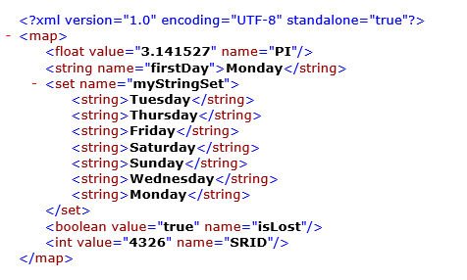
Shared Preferences – файл

Slide 37
Shared Preferences
Проверка начального использования приложения
Запоминание имени пользователя, пароля и т.д.
Сохранение расположения пользователя
Запоминание состояния приложения
Проверка обновлений

Slide 38
Вопросы?

